Slide 1



TOÁN
2

Slide 2
BÀI 37 PHÉP NHÂN (Tiết 2)
CHỦ ĐỀ 8:
PHÉP NHÂN, PHÉP CHIA

Slide 3
Yêu cầu cần đạt:
- Củng cố khái niệm ban đầu về phép nhân, chuyển phép nhân thành các số hạng bằng nhau và ngược lại
- Thực hiện chuyển phép nhân thành phép cộng các số hạng bằng nhau và ngược lại. Tính được các phép nhân đơn giản.
- Giải được bài toán đơn có nội dung thực tế liên quan đến phép tính đã học.
- Thông qua giải các bài toán (phân tích tình huống, đề bài, diễn đạt nói, viết trình bày bài giải, ...), HS phát triển năng lực giải quyết vấn đề, năng lực giao tiếp toán học.
- Năng lực: HS phát triển năng lực tư duy, lập luận toán học, năng lực giao tiếp toán học, …
- Phẩm chất: Yêu thích môn học, có niềm hứng thú, say mê các con số để giải quyết bài toán. Rèn phẩm chất chăm chỉ, trách nhiệm.

Slide 4

S/5

Slide 5
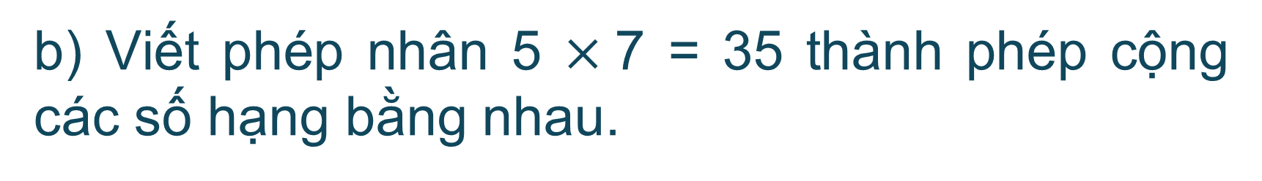
1
a) Viết 2 + 2 + 2 + 2 + 2 = 10 thành phép nhân.
2 x 5 = 10
b) Viết phép nhân 5 $×$7 = 35 thành phép cộng các số hạng bằng nhau.
5 + 5 + 5 + 5 + 5 + 5 + 5 = 35

Slide 6
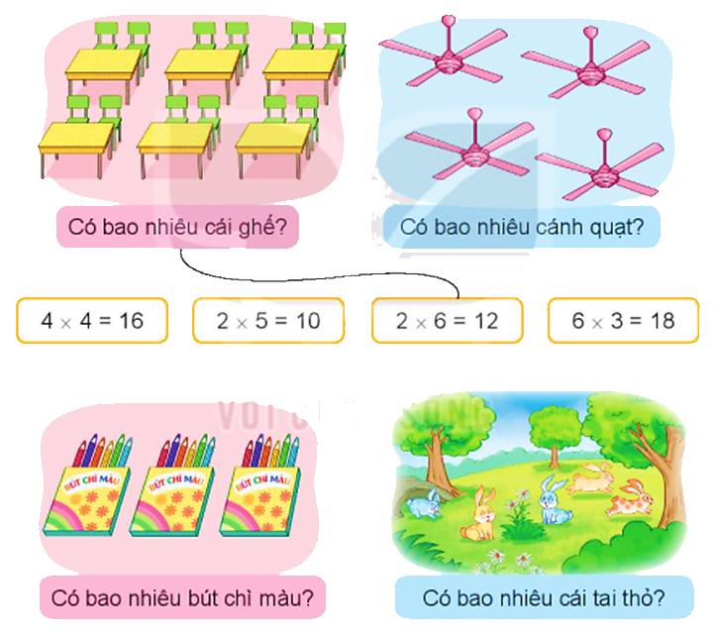
2
Tìm phép nhân phù hợp với câu trả lời cho mỗi câu hỏi.

Slide 7
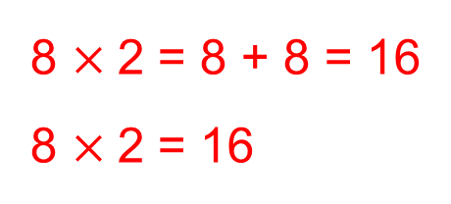
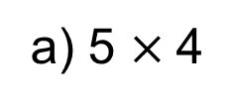
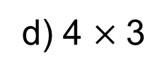
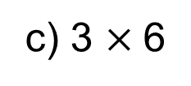
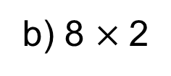
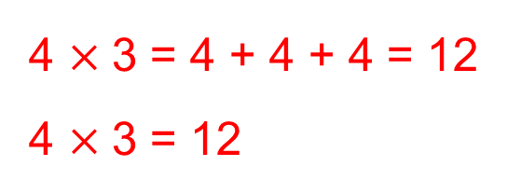
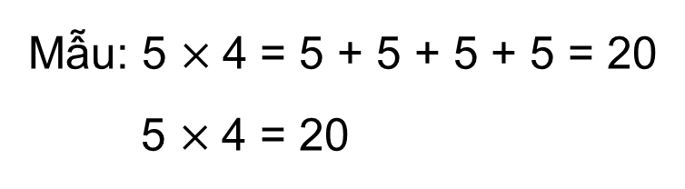
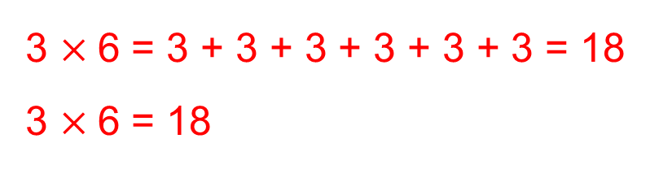
3
Tính (theo mẫu).
a) 5 $×$4
b) 8 $×$2
Mẫu: 5 $×$4 = 5 + 5 + 5 + 5 = 20
5 $×$4 = 20
8 $×$2 = 8 + 8 = 16
8 $×$2 = 16
c) 3 $×$6
d) 4 $×$3
3 $×$6 = 3 + 3 + 3 + 3 + 3 + 3 = 18
3 $×$6 = 18
4 $×$3 = 4 + 4 + 4 = 12
4 $×$3 = 12

Slide 8

CỦNG CỐ
Sử dụng phép nhân để tính số chân của 3 con bò.
4 x 3 = 12

Slide 9
DẶN DÒ
Hoàn thành bài
Xem lại bài đã học
Chuẩn bị bài mới

